Slide 1
Økonomirapportering IMV April 2020
Artsbasert resultatrapport
Resultatregnskap sett opp mot budsjett
Endring i prognosen
Årsverksutvikling

Slide 2
Resultatrapport med budsjett, regnskap, årsbudsjett og oppdatert prognose

Slide 3
Resultatrapport pr. 30.04.20
Kommentarer til avvik
Resultatet pr. april viser et avvik på 275 000.
Avviket på inntekter skyldes periodiseringen av planlagte rekrutteringsstillinger.
Mindreforbruket på personalkostnadene skyldes at det er mottatt mer i offentlige refusjoner enn budsjettert. Det er brukt noe mer på timelønn og honorarer enn planlagt.
Det er et relativt stort mindreforbruk på drift og investeringer.
Nettobidraget er lavere enn budsjettert. Dette skyldes hovedsakelig leiestedskostnader som ikke har blitt regnskapsført.

Slide 4
Justering av budsjett -> Prognose
Justeringer
Inntektene er justert opp grunnet tildelingen av frie midler til forskning og reisestipend. Førstnevnte har blitt viderefordelt til RITMO og prognostiserte inntekter vil reduseres tilsvarende.
Personalkostnadene er oppjustert som følge av individuelle lønnsopprykk, men avgangen til Halmrast begrenser økningen.
Det har blitt gjort noen små justeringer på drift, men totalen er omtrent den samme. Investeringer er uendret.
Nettobidraget er oppjustert i prognosen grunnet oppdateringen av lønnstrinn.

Slide 5
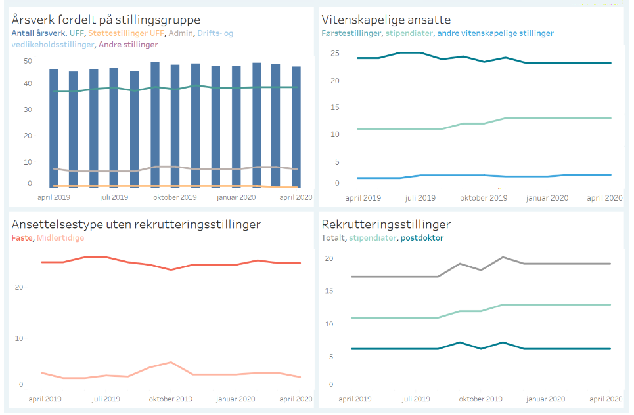
Årsverksutvikling på basis siste 12 mnd

